Slide 1
The Mandarin UI UX 기획 보드 - 교수진
-잘만들고 잘팔아서 돈을벌자-
2014. 10. 25

Slide 2
목 차
기본 UI Structure
내 클래스 관리
학생 관리
비용 관리
커뮤니티
내 교육 스케줄 보기
The Mandarin

Slide 3
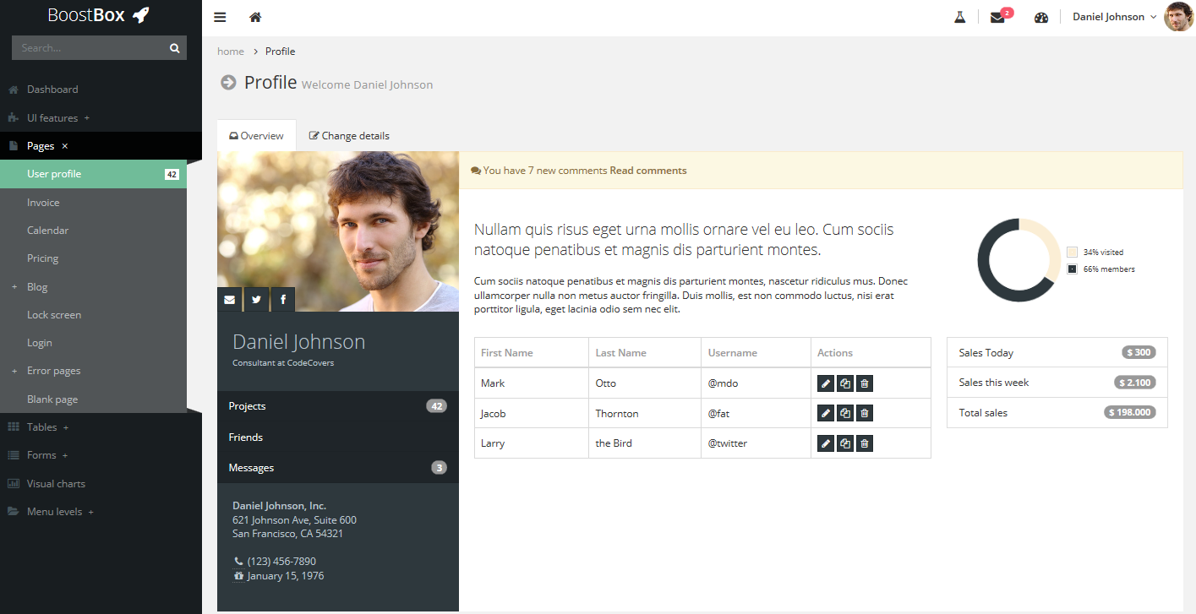
교수진
교수진 Main
1
2
3

Slide 4
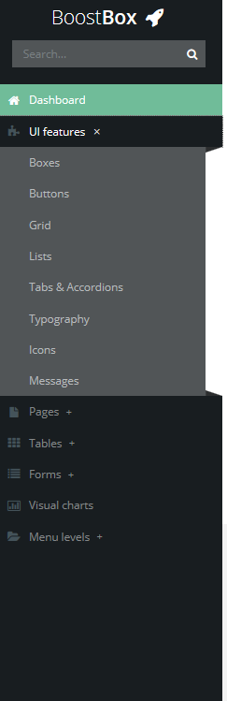
교수진
1. 좌측 Menu
내 클래스
전체보기
출결관리
교육보고(하위 메뉴로 설정하지 않기)
학생관리
학생관리 개별보기(하위 메뉴로 설정하지 않기)
레벨테스트 관리(하위메뉴로 보이기)
비용관리
커뮤니티
전체보기
공지사항
잡뱅크
방명록
학습자료
내 교육 스케줄 보기
The Mandarin
레벨테스트 관리에 들어가는 테스트 항목은 독해 / 듣기 / 문법 / 쓰기 SPK는 To Do로 빼기

Slide 5

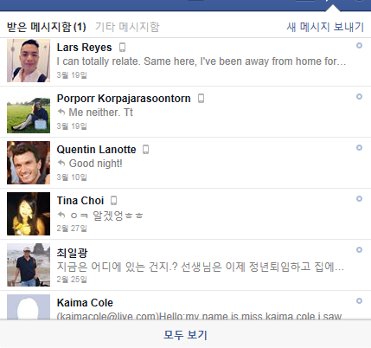
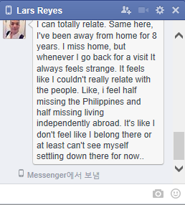
교수진
2. 상단 Menu
2(1)홈 버튼 : 제일 처음 화면(내 클래스 화면)으로 돌아가기
2(2) 메시지 및 메신저 기능
2(4) 프로필 기능(사진보이기)
2(3) 알림 기능
강사, HR, Admin, 학생 간 모든 커뮤니케이션에 대한 알림
2(2)①해당 인물 클릭 시 메신저 화면으로 전환

Slide 6
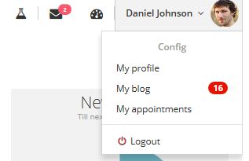
교수진
2. 상단 Menu – 2(4) 프로필 기능
2(4) 프로필 영역 클릭
2(4)① 내 프로필
2(4)② 내 방명록 – 클릭 시 방명록으로 연동
2(4)③ 계정관리 - 비밀번호수정
2(4)④ 로그아웃

Slide 7
교수진
2. 상단 Menu → 2(4) 프로필 기능 → 2(4)① 내 프로필 → 2(4)①A 프로필 화면구성
2(4)① 프로필 클릭
2(4)①A 프로필 화면구성
구성정보 : 사진, 이름, 성별, 전화번호, 생년월일, 이메일, 경력사항, 학력, 자격증, 특화분야,
*더욱더 수월한 강사 관리를 위해 강사 정보 강사 본인의 의사에 따라 자유 수정 불가. 업데이트 항목 발생 시 TM 담당자 확인 후 정보 수정.

Slide 8
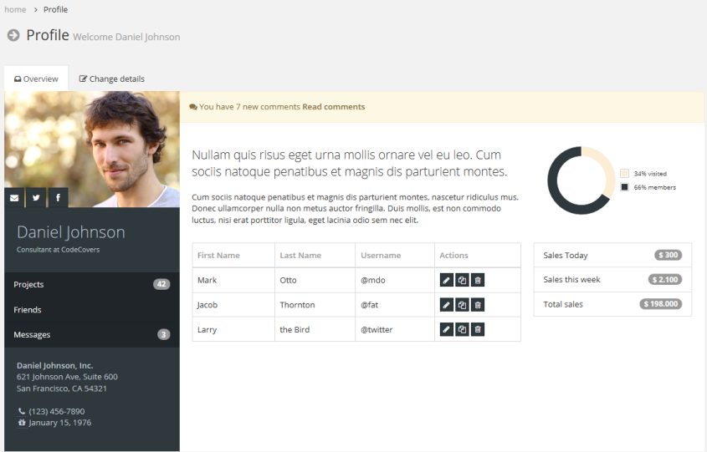
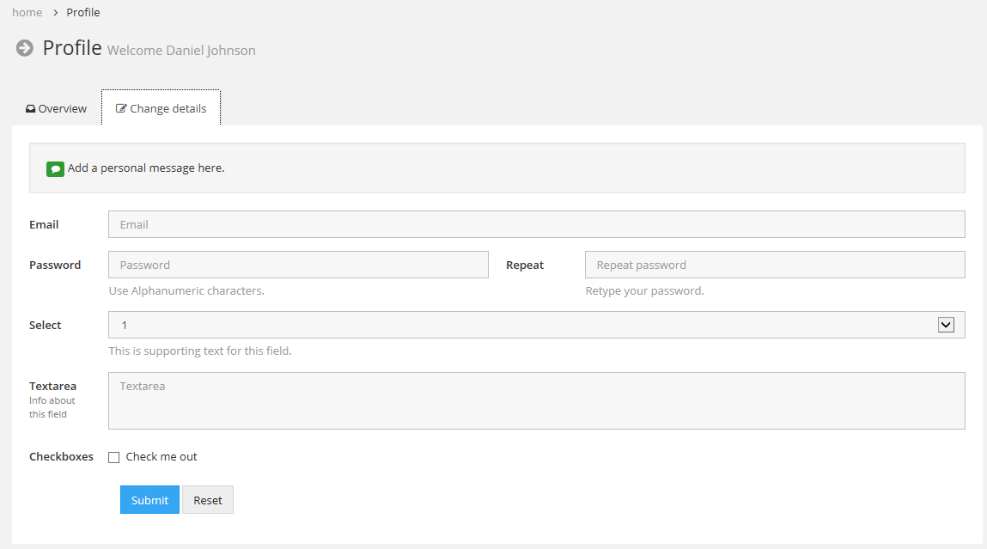
교수진
2. 상단 Menu → 2(4) 프로필 기능 → 2(4)① 내 프로필 → 2(4)①B 계좌정보 화면구성
클릭 시 옆 화면으로 화면 전환
2(4)①B 계좌정보 화면구성
구성정보 : 예금주, 은행, 계좌번호, 실 거주 주소, 개인 전화번호(TM이 교수에게 직통으로 연락 가능한 연락처)

Slide 9
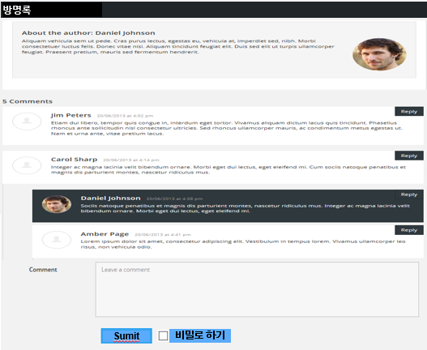
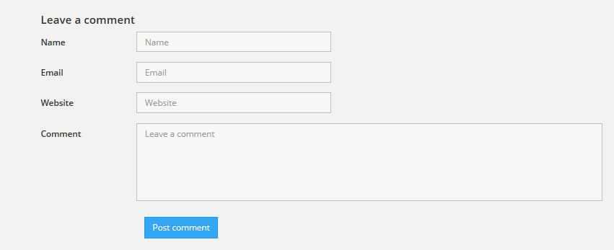
교수진
2. 상단 Menu → 2(4) 프로필 기능 → 2(4)② 내 방명록
2(2)①내 방명록 클릭
2(2)①A 내 방명록 화면 구성 (방명록 메뉴와 연동)
현재 남긴 댓글 보여주기
댓글 남기기

Slide 10
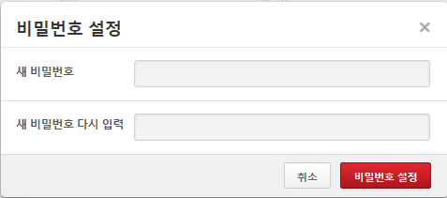
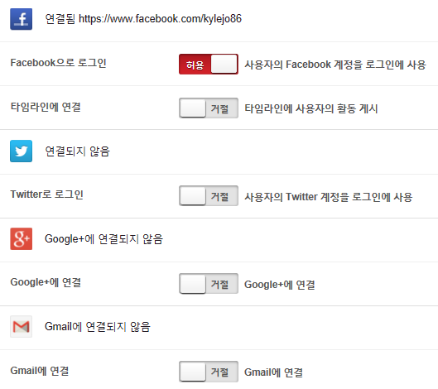
교수진
2. 상단 Menu → 2(4) 프로필 기능 → 2(4)③ 계정관리 → 2(4)③A 계정관리 화면구성
1. 비밀번호 설정
2(4)③ 계정관리 클릭
2. SNS 연동
타 사이트처럼 기존 사용하던 SNS 아이디와 패스워드를 통해 로그인 하는 연동의 개념이 아님
TMIP와 SNS의 연동을 통해 학습자가 본인의 종합평가 결과 및 관련 내용 SNS에 업로드 유도(타인에게 자신의 일상 또는 결과물을 보여주고 싶어하는 인간 심리 유도)
SNS 연동을 통해 얻을 수 있는 효과
학습자 SNS 게시 글(ex : 종합평가 결과)을 통한 간접광고

Slide 11
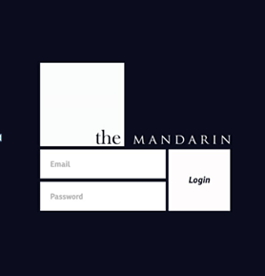
교수진
2. 상단 Menu → 2(4) 프로필 기능 → 2(4)④ 로그아웃
2(4)④ 로그아웃 클릭

Slide 12
목 차
기본 UI Structure
내 클래스 관리
학생 관리
비용 관리
커뮤니티
내 교육 스케줄 보기
The Mandarin

Slide 13
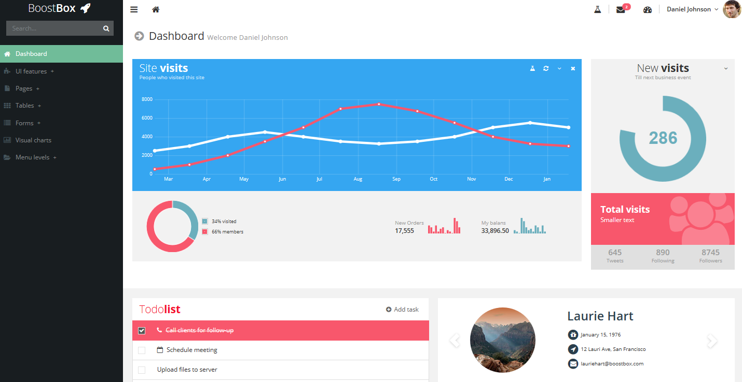
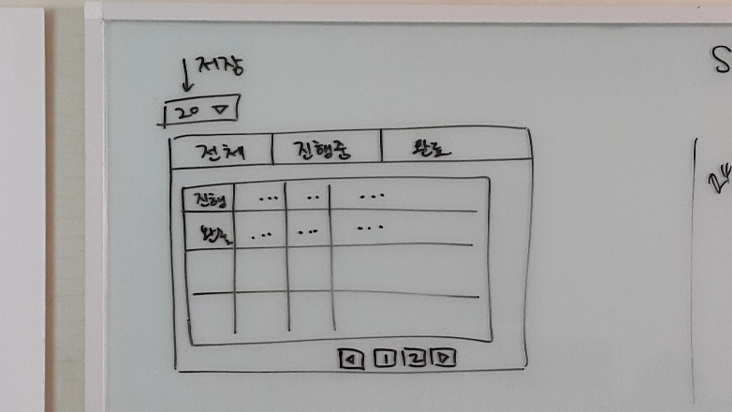
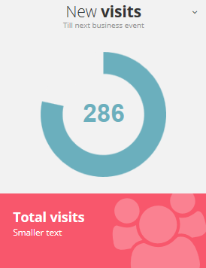



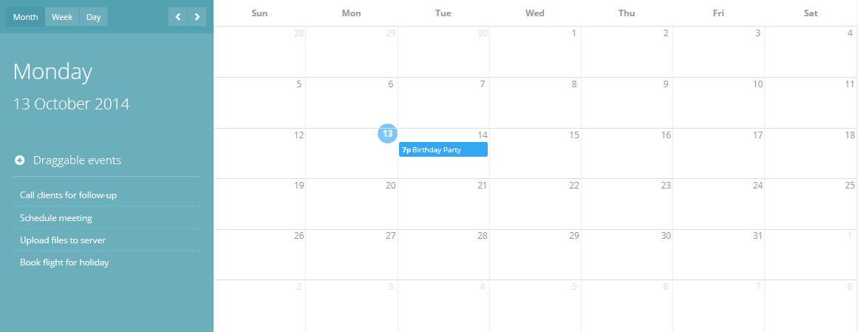
크리스 의견 드랍박스가 아닌
페이지 뷰 + 탭 인터페이스
전체 공통적용(사진과 같은 형식)
*자세한 포맷은 p17 참고
교수진
1. 내 클래스 전체보기(TMIP 접속 시 첫 화면 또는 좌측 메뉴 바 내 클래스 전체보기 클릭 시 구현 화면)
내 클래스 현황
고객사
SK
진행상황 | 고객사 | 프로그램 | 요일 | 시간 | 장소 | 수강기간 | 출석율 | 진행도 | 비용/h
 | SAMSUNG | 주재원 | 월
 | DOOSAN | 주재원 | 월
 | LG | 직무 | 수
 | SK | BIZ | 금
LG
진행중
진행중
삼성
완료
￦ 1856000
완료

Slide 14
크리스 의견 드랍박스가 아닌
페이지 뷰 + 탭 인터페이스
전체 공통적용(사진과 같은 형식)
*자세한 포맷은 p17 참고
교수진
1. 1:1 강의 시 내 클래스 전체보기(TMIP 접속 시 첫 화면 또는 좌측 메뉴 바 내 클래스 전체보기 클릭 시 구현 화면)
내 클래스 현황
고객사
SK
진행상황 | 고객사 | 프로그램 | 요일 | 시간 | 장소 | 수강기간 | 출석율 | 비용/h
 | SAMSUNG | 주재원 | 월
 | DOOSAN | 주재원 | 월
 | LG | 직무 | 수
 | SK | BIZ | 금
LG
진행중
진행중
삼성
완료
￦1856000
완료
1:1 강의는 진행도
빠져있음

Slide 15
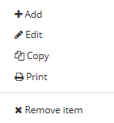

교수진
1. 내 클래스 전체보기 세부기능 설명 - 1
잡뱅크 정보 최상단 고정
잡뱅크 헤드라인 3초 마다 새로운 내용으로 전환
클릭 시 잡뱅크 화면으로 연동
팝업 체크박스 중복 선택 및 검색 가능
크리스 의견 드랍박스가 아닌
페이지 뷰 + 탭 인터페이스
전체 공통적용(사진과 같은 형식)
*자세한 포맷은 p17 참고
프리 검색(키워드 입력)
내 클래스 현황
고객사
SK
SK
고객사 | 프로그램 | 강의요일
SK | 주재원
LG | Biz skill
LG
LG
SAMSUNG
삼성
DOOSAN
￦1856000
필터링 기능에서 프로그램 – 주재원 / 요일 – 월 로 검색한 결과
진행상황 | 고객사 | 프로그램 | 요일 | 시간 | 장소 | 수강기간 | 출석율 | 진행도 | 비용/h
 | SAMSUNG | 주재원 | 월
 | DOOSAN | 주재원 | 월
진행중
완료
진행 중 / 진행 완료 클래스는 동시 노출하되 개별 분류하여 구분
진행 중 클래스를 우선적으로 보여주고 완료된 클래스는 아래에서 보여주기
최대 기준 클래스(4개) 초과 시 드랍다운 방식으로 조회
해당 과목 클릭 시 교육보고 개별보기 화면으로 전환
강의비용 실시간 업데이트
매월 1일 부터 말일 까지의 비용 보여주기
클릭 시 비용관리 화면으로 이동

Slide 16
교수진
1. 내 클래스 전체보기 세부기능 설명 - 2
내 클래스 현황
고객사
SK
진행상황 | 고객사 | 프로그램 | 요일 | 시간 | 장소 | 수강 기간 | 출석율 | 진행도 | 비용/h
 | SAMSUNG | 주재원 | 월
 | DOOSAN | 주재원 | 월
 | LG | 직무 | 수
 | SK | BIZ | 금
LG
진행중
진행중
삼성
하단부 캘린더 고정
상단 필터링 기능과 연동
선택 필터링된 수업만 부각시켜 보여주기(빨간색), 기타 수업은 회색
완료
￦ 1856000
완료

Slide 17
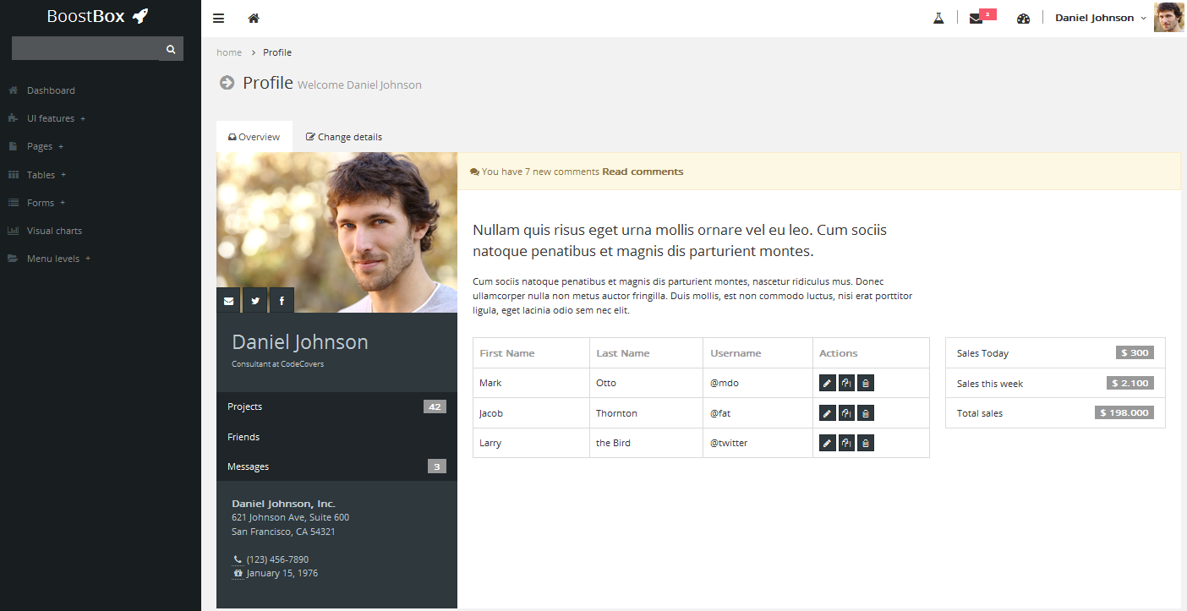
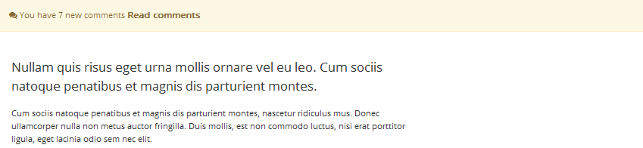


교수진
1. 내 클래스 전체보기 → 1(1) 교육보고 개별보기(전체화면)
클래스 소개
교육 보고 개별 보기 첫 화면 기준
클래스 현황
회 차는 최신 순으로 보여주기
교육보고 현황 및 일일 레포트
첫 화면에서 해당 회차 이름 / 직급부서 / 출결을 제외한 TP / 코멘트 에 대한 空 화면을 보여주기
첫 화면에서 해당 회차 에 대한 일일레포트 空 화면을 보여주기
교육 보고 현황 작성 완료 후 Submit 시 클래스 현황 내 레포트 작성 여부 완료로 수정되고 교육보고 현황 화면은 다음 회 차 空 화면으로 전환
단 클래스 현황 에서 이미 완료된 회 차 선택 시 해당 교육보고 내용 표시
클래스 현황
전체
미완료
완료
레포트 작성 여부 | 회차 | 날짜 | 출석현황 | 특이사항
 | 3 | 10월 9일 | 7/8 | 강사 개별 작성
 | 2
미완료
완료
교육보고 현황
이름 | 직급/부서 | 출결 | TP | 개별 코멘트
조성훈 | 인재개발팀 대리 | 드랍다운 | 드랍다운 | 오늘 수업 집중도가 많이 떨어지셨습니다. 발음부분에서 R과 L이 문제가 있는데 발음 시 좀 더 신경쓰셔서 해주셔야 합니다. 다음에는 조금 더 나아진 모습 기대하겠습니다.
송진
오늘의 수업 정리
일일 레포트
오늘은 동사와 보어에 대해서 배워 보았습니다. 오늘의 핵심 표현은 …………..
File Upload
submit
담당자 연락
 | 이름 | 연락처 / 이메일 | 부서 / 직급 | 방명록
HR | 조성훈 |  | kkk@gmail.com
TM | 송진

Slide 18
교수진
1. 내 클래스 전체보기 → 1(1) 교육보고 개별보기(기능설명) - 1
36회를 Maximum 경우의 수로 화살표 눌렀을 때 펼쳐보기
표시 화면 최대 3회까지 초과 시 다운버튼 클릭
회차 최신 순으로 보여주기
클래스 소개
에디트 아이콘 클릭을 통해 클래스 소개 수정
회 차 및 완료 / 미완료 클릭 시 교육보고 현황 자동으로 전환되어 보여주기
클래스 현황
레포트 작성 여부 | 회차 | 날짜 | 출석현황 | 특이사항
 | 3 | 10월 9일 | 7/8 | 강사 개별 작성
 | 2
미완료
완료
학습자명 클릭 시 학생관리 내 학생 개별 정보 조회 화면으로 이동
교육보고 현황
학습자 수 : 8
교육보고 현황 내 일일 레포트도 포함되어 있음. (통합적으로 보여주는 정보임)
학생 정보 표 설계 시 최대 치 고려하여 넉넉하게 설계, 열/행 크기 고정
개별 코멘트의 경우 100자까지 입력 가능, 개별 코멘트 칸이 최대 3줄 초과하지 않도록 설정
이름 | 직급/부서 | 출결 | TP | 개별 코멘트
조성훈 | 인재개발팀 대리 | 드랍다운 | 드랍다운 | 오늘 수업 집중도가 많이 떨어지셨습니다. 발음부분에서 R과 L이 문제가 있는데 발음 시 좀 더 신경쓰셔서 해주셔야 합니다. 다음에는 조금 더 나아진 모습 기대하겠습니다.
송진
서한울
크리스 의견 드랍박스가 아닌
페이지 뷰 + 탭 인터페이스
전체 공통적용(사진과 같은 형식)
*자세한 포맷은 p17 참고
오늘의 수업 정리
일일 레포트
일일 레포트 내용 입력 시 기존 첫 화면에 FIX된 박스 크기 초과 시 스크롤이 아닌 자동으로 커지도록 설계
File Upload는 해당 회 차 학습자료 업로드
오늘은 동사와 보어에 대해서 배워 보았습니다. 오늘의 핵심 표현은 …………..
과제 출제하기
File Upload
학습자 8명 미초과 시 드랍다운 화살표 버튼 비활성화
학습자 8명 초과시 드랍다운 버튼을 이용해 학습자 파악
submit
담당자 연락
 | 이름 | 연락처 / 이메일 | 부서 / 직급 | 방명록
HR | 조성훈 |  | kkk@gmail.com
TM | 송진

Slide 19
교수진
캔슬의 경우
보충수업 여부?
보충의 경우
강사 스켸쥴이 어떻게
변할것인가??
1. 내 클래스 전체보기 → 1(1) 교육보고 개별보기(기능설명) - 2
클래스 소개
클래스 현황
레포트 작성 여부 | 회차 | 날짜 | 출석현황 | 특이사항
 | 3 | 10월 9일 | 7/8 | 강사 개별 작성
 | 2
미완료
일일평가(TP)
10개 등급으로 분류
A+/A , B+/B, C+/C, D+/D, E+/E
A+을 10점으로 환산 가능
완료
교육보고 현황
학습자 수 : 8
이름 | 직급/부서 | 출결 | TP | 개별 코멘트
조성훈 | 인재개발팀 대리 | 결석 | 드랍다운 | 오늘 수업 집중도가 많이 떨어지셨습니다. 발음부분에서 R과 L이 문제가 있는데 발음 시 좀 더 신경쓰셔서 해주셔야 합니다. 다음에는 조금 더 나아진 모습 기대하겠습니다.
송진 |  | 출석
서한울
공결처리안 Flow
강사가 현장에서 결석처리(출췍 당시 학생 부재 시 일단 무조건 결석처리, 단 수업 종료 전 참석 시 지각을 수정가능) →
학생에게 푸쉬 전송(푸쉬메세지 : 홍길동님. 10월15일 직무중국어과정 결석처리 되었습니다.공결처리를 하시려면 터치해주세요 (학습자 UX p23참고)) →
학습자 공결처리 완료 시 유관 정보 HR / TM 에게 전송
HR 컨펌 시 TMIP 시스템 상에서 처리되어 BIZ로 자동처리
AC / SC Flow
1. AC or SC 발생 시 HR에서 웹 or 앱 상에서 사전 / 당일 캔슬 선택 → 2. 해당 정보가 TM / 강사에게 동시에 푸쉬알림 전송 → 3. TM 쪽에서 Re-check
출결
출석의 경우 이미 수업 전 체크 완료된 항목 임으로 수정 불필요
결석으로 체크된 항목만 옆에 있는 드랍다운 버튼으로 사용하여 지각/ BIZ 로 수정할 수 있음
지각 3번 시 결석 1회
BIZ : 회의, 출장, 개인휴가, 병가, 교육
종료 버튼 클릭이 완료 되어야 교육보고(TP / 개별코멘트 / 오늘의 수업정리) 진행이 가능하도록 설정
지각
BIZ
결석의 경우만
지각/비즈 로
바꿀수 있음
출석은 ㄴㄴ

Slide 20

1:1 교육에서 더 추가할
기능 있는지?
교수진
1. 내 클래스 전체보기 → 1(1) 교육보고 1:1 교육 개별보기 전체화면
클래스 소개
1:1 교육 보고 개별 보기 첫 화면 기준
클래스 현황
회 차는 최신 순으로 보여주기
교육보고 현황 및 일일 레포트
첫 화면에서 해당 회차 이름 / 직급부서 / 출결을 제외한 TP / 코멘트 에 대한 空 화면을 보여주기
첫 화면에서 해당 회차 에 대한 일일레포트 空 화면을 보여주기
교육 보고 현황 작성 완료 후 Submit 시 클래스 현황 내 레포트 작성 여부 완료로 수정되고 교육보고 현황 화면은 다음 회 차 空 화면으로 전환
단 클래스 현황 에서 이미 완료된 회 차 선택 시 해당 교육보고 내용 표시
클래스 현황
레포트 작성 여부 | 회차 | 날짜 | 시간 | 특이사항
 | 3 |  |  | 강사 개별 작성
 | 2
미완료
시작
종료
완료
시작
종료
교육보고 현황
이름 | 직급/부서 | 출결 | TP | 개별 코멘트
조성훈 | 인재개발팀 대리 | 드랍다운 | 드랍다운 | 오늘 수업 집중도가 많이 떨어지셨습니다. 발음부분에서 R과 L이 문제가 있는데 발음 시 좀 더 신경쓰셔서 해주셔야 합니다. 다음에는 조금 더 나아진 모습 기대하겠습니다.
오늘의 수업 정리
일일 레포트
오늘은 동사와 보어에 대해서 배워 보았습니다. 오늘의 핵심 표현은 …………..
과제 출제하기
File Upload
*크리스 :
담당자가 여러 명일 경우?
submit
담당자 연락
 | 이름 | 연락처 / 이메일 | 부서 / 직급 | 방명록
HR | 조성훈 |  | kkk@gmail.com
TM | 송진

Slide 21
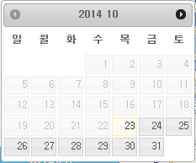

비서와 HR이 같이 사용하는
시스템이 아닌
비서만의 TMIP 시스템 추가 필요
교수진
1. 내 클래스 전체보기 → 1(1) 교육보고 1:1 교육 개별보기(기능설명) - 1
클래스 소개
이 페이지에서 명시된 1:1 교육만의 기능 외 기타 기능은 기존 단체 교육과 동일함
1:1 교육 추가 기능
날짜
1:1 간부 교육의 경우 교육 특성 상 빈번한 스케줄 변경 발생을 고려 하에 교수진이 교육 시 해당 교육 날짜 선택하도록 시스템 설계
시간
1:1 간부 교육의 특성 상 교육 시간도 변경될 수 있다는 판단 하에 당일 교육 시간 또한 교수가 강의한 시간 범위를 선택하도록 시스템 설계
시간의 경우 30분 단위로 설계
30분 단위로 비용 책정 → 10시 종료 10시 20분 종료 비용책정 동일 10시 35분 종료 11시 종료 비용 동일
클래스 현황
레포트 작성 여부 | 회차 | 날짜 | 시간 | 특이사항
 | 3 |  |  | 강사 개별 작성
 | 2
미완료
시작
종료
완료
시작
종료
교육보고 현황
이름 | 직급/부서 | 출결 | TP | 개별 코멘트
조성훈 | 인재개발팀 대리 | 드랍다운 | 드랍다운 | 오늘 수업 집중도가 많이 떨어지셨습니다. 발음부분에서 R과 L이 문제가 있는데 발음 시 좀 더 신경쓰셔서 해주셔야 합니다. 다음에는 조금 더 나아진 모습 기대하겠습니다.
오늘의 수업 정리
일일 레포트
오늘은 동사와 보어에 대해서 배워 보았습니다. 오늘의 핵심 표현은 …………..
1:1 교육의 경우 submit 시 클래스 현황 및 교육보고 현황에 대한 데이터가 HR / 비서에게 실시간으로 전달됨
HR / 비서 에게 자동 푸쉬 알림 표시되도록
과제 출제하기
File Upload
submit
담당자 연락
 | 이름 | 연락처 / 이메일 | 부서 / 직급 | 방명록
HR | 조성훈 |  | kkk@gmail.com
TM | 송진

Slide 22
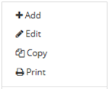
AC/SC Case
강사에게는 AC 선택 불필요. AC는 즉 사전캔슬이기 때문에 HR에서 AC 통보 시 시스템 상에서 자동처리 후 강사/TM에게 통보
But HR이 수업캔슬 미 통보 및 당일 현장에서 부득이하게 캔슬 시 강사가 현장에서 SC 버튼 선택하여 직접 캔슬 → 캔슬 후 관련 내용은 TM & HR쪽에 푸쉬 알림 오도록 설정
교수진
1(2). 출결관리
클래스 현황
전체
미완료
완료
진행상황 | 고객사 | 프로그램 | 회차 | 날짜 | 수강기간
 | SAMSUNG | 일반회화A | 3 | 10월 9일
 | SAMSUNG | 일반회화B | 8
미완료
완료
출석
지각
BIZ
해당 클래스 출결 체크
결석
SAMSUNG / 일반회화 A / 8회
이름 | 직급/부서 | 출결
조성훈 | 인재개발팀 대리
송진
서한울
이희승
▶ ■ X
학습자가 수업 전에 공결 처리 시 해당일 강사 화면에 자동으로 체크되어 있음
SC
X 클릭 시
▶:수업시작 - 출석체크 완료 후 버튼 활성화, 출석체크 완료 전 버튼 비활성화
■ : 수업종료 – 수업종료 후 버튼 클릭, 1시간 내 종료 버튼 미 클릭 시 자동종료
X : 수업캔슬
X 버튼 클릭 시 → SC 관련 사유 선택창 팝업 (긴급회의 / 출장, / 고객사 행사 중 해당 사항 선택 후 확인 버튼 클릭 시 처리 완료됨)
긴급회의
출장
행사
기타
확인

Slide 23
목 차
기본 UI Structure
내 클래스 관리
학생 관리
비용 관리
커뮤니티
내 교육 스케줄 보기
The Mandarin

Slide 24

교수진
2. 학생관리 전체보기(첫 화면)
수강 학생 현황
전체
진행중
진행완료
진행현황 | 고객사 | 프로그램명 | 이름 | 부서 | 직급
 | SAMSUNG | 직무중국어 | 조성훈 | 전략기획팀 | 대리
 | SAMSUNG | BIZ | 송진 | 마케팅팀 | 대리
 | SAMSUNG | 주재원 | 서한울 | 인력개발팀 | 대리
 | SAMSUNG |  | A
 | SAMSUNG |  | B
 | SAMSUNG |  | C
 | SAMSUNG |  | D
 | SAMSUNG |  | E
 | SK |  | F
 | SK |  | G
진행중
진행중
진행중
진행중
진행중
진행중
진행중
진행중
진행중
진행중
학생관리 메뉴 클릭 시 첫 화면의 기준
1. 현재 수업 학습 중인 학습자 전체 표시
2. 학생 전체보기 첫 화면은 현 재 학습 진행 중인 학생들만 보여주기
3. 최초 20명 까지만 표시
4. 고객사명은 A B C, ㄱ ㄴ ㄷ 순으로 정렬
5. 동일한 고객사 내에서 동일한 프로그램 수강 학습자 묶어서 순차적으로 보여주기(ex : 삼성 직무중국어 수강자만 묶어서 순차적으로 보여주기)

Slide 25
교수진
2. 학생관리 전체보기 – 1(진행완료 탭 클릭 시)
페이지당 표시개수
20 / 50 / 100 명
수강 학생 현황
고객사 | 프로그램
LG | 주재원
SK | BIZ
프리 검색(키워드 입력)
전체
진행중
진행완료
진행현황 | 고객사 | 프로그램명 | 이름 | 부서 | 직급
 | SAMSUNG | 직무중국어 | 조성훈 | 전략기획팀 | 대리
 | SAMSUNG | BIZ | 송진 | 마케팅팀 | 대리
 | SAMSUNG | 주재원 | 서한울 | 인력개발팀 | 대리
 | SAMSUNG |  | A
 | SAMSUNG |  | B
 | SAMSUNG |  | C
 | SAMSUNG |  | D
 | SAMSUNG |  | E
 | SK |  | F
 | SK |  | G
학습자명 클릭 시 학생 개별 정보 조회 화면으로 이동
진행완료
진행완료
진행완료
진행완료
진행완료
진행완료
진행완료
진행 현황 탭 클릭을 통해서 학습자 검색
진행완료
진행완료
진행완료

Slide 26
교수진
2. 학생관리 전체보기 – 1(전체 탭 클릭 시)
수강 학생 현황
고객사 | 프로그램 | 진행상황
LG | 주재원 | 진행중
SK | BIZ | 진행완료
프리 검색(키워드 입력)
전체
진행중
진행완료
진행현황 | 고객사 | 프로그램명 | 이름 | 부서 | 직급
 | SAMSUNG | 직무중국어 | 조성훈 | 전략기획팀 | 대리
 | SAMSUNG | BIZ | 송진 | 마케팅팀 | 대리
 | SAMSUNG | 주재원 | 서한울 | 인력개발팀 | 대리
 | SAMSUNG |  | A
 | SAMSUNG |  | B
 | SAMSUNG |  | C
 | SAMSUNG |  | D
 | SAMSUNG |  | E
 | SK |  | F
 | SK |  | G
진행중
진행중
진행중
진행중
진행중
진행중
진행완료
전체 탭 클릭 시 수강진행 중인 학생들을 우선적으로 보여주기
수강 진행완료된 학생들은 진행 중 뒤에 보여주기
진행완료
진행완료
진행완료

Slide 27
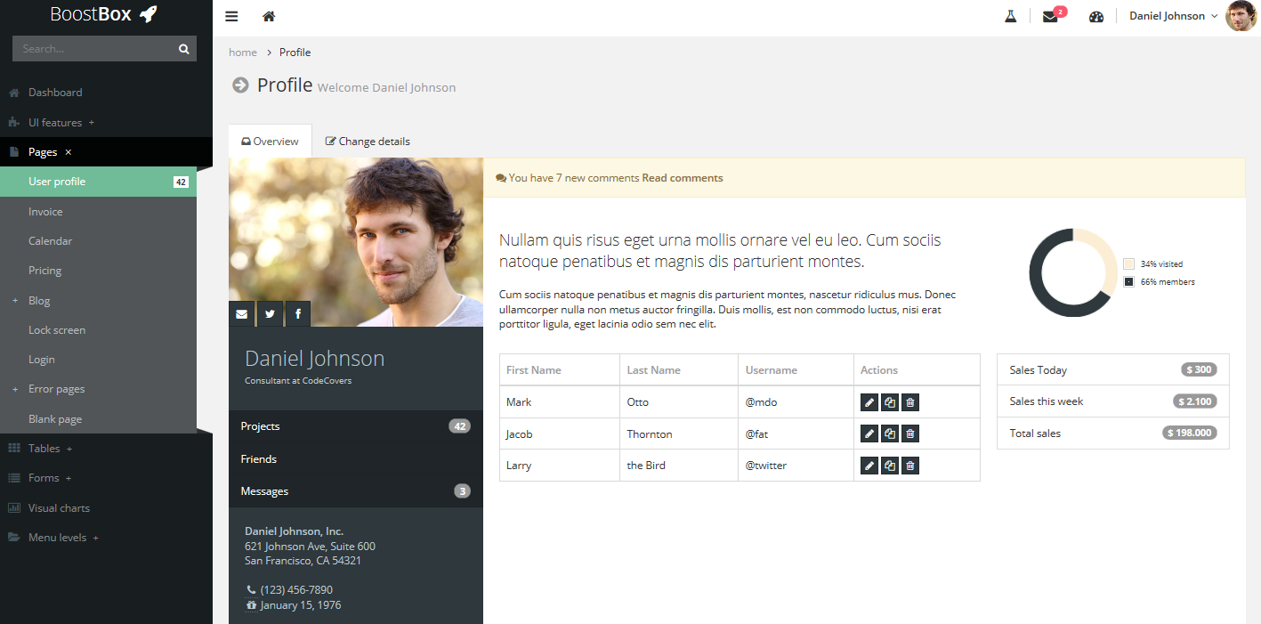
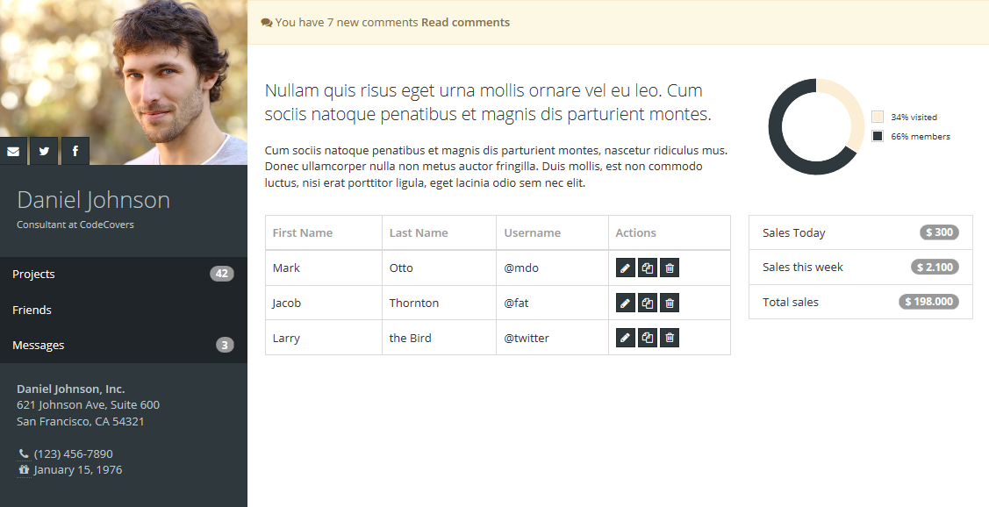
교수진
2. 학생관리 전체보기 → 2(1). 학생관리 개별보기 전체화면
클래스 소개
본 수업은 ……………………….
학생관리 개별보기 전체 첫 화면 기준
진행 중 클래스 우선 표시
진행 중 강의 내 최신 클래스 우선 표시
수강 강의 현황
진행상황 | 클래스명 | 시간 | 장소 | 수강기간 | 진행도
 | 직무중국어
 | BIZ
진행중
완료
직무중국어
회차 | 날짜 | 출결 | TP | 개별 코멘트
36 |  | 확인만 | 확인만 | 오늘 수업 집중도가 많이 떨어지셨습니다. 발음부분에서 R과 L이 문제가 있는데 발음 시 좀 더 신경쓰셔서 해주셔야 합니다. 다음에는 조금 더 나아진 모습 기대하겠습니다.
35
34
학생관리 개별보기 전체 첫 화면 기준
진행 중 & 진행 중 클래스 내에서도 최신 클래스 우선 표시
최신 회 차 우선적 표시
각 클래스 카테고리 별로 최대 5개 까지 노출, 초과 시 드랍다운 버튼 활용 하여 전체보기 가능하도록 설계
BIZ
회차 | 날짜 | 출결 | TP | 개별 코멘트
36 |  | 확인만 | 확인만 | 오늘 수업 집중도가 많이 떨어지셨습니다. 발음부분에서 R과 L이 문제가 있는데 발음 시 좀 더 신경쓰셔서 해주셔야 합니다. 다음에는 조금 더 나아진 모습 기대하겠습니다.
35
34
학생관리 개별보기 전체 첫 화면 기준
첫 화면에서는 노출하지 않음
수강 강의 현황 에서 해당 클래 클릭 시 학습자 교육 종합 평가 정보 노출
학습자 교육종합 평가(학습자 UX 기획 P17)
학습자 ‘교육종합평가‘ 화면과 동일하게 노출

Slide 28
교수진
2. 학생관리 전체보기 → 2(1). 학생관리 개별보기 세부기능 설명 - 1
클래스 소개
본 수업은 ……………………….
수강 강의 현황
진행상황 | 클래스명 | 시간 | 장소 | 수강기간 | 진행도
 | 직무중국어
 | BIZ
진행중
완료
직무중국어
출결 / TP / 개별코멘트에 대한 결과는 교육보고 데이터를 토대로 보여지며 확인만 가능하며 수정은 불가함
회차 | 날짜 | 출결 | TP | 개별 코멘트
36 |  | 확인만 | 확인만 | 오늘 수업 집중도가 많이 떨어지셨습니다. 발음부분에서 R과 L이 문제가 있는데 발음 시 좀 더 신경쓰셔서 해주셔야 합니다. 다음에는 조금 더 나아진 모습 기대하겠습니다.
35
34
BIZ
표 설계 시 최대 치 고려하여 넉넉하게 설계, 열/행 크기 고정
개별 코멘트 칸이 최대 3줄 초과하지 않도록 설정
회차 | 날짜 | 출결 | TP | 개별 코멘트
36 |  | 확인만 | 확인만 | 오늘 수업 집중도가 많이 떨어지셨습니다. 발음부분에서 R과 L이 문제가 있는데 발음 시 좀 더 신경쓰셔서 해주셔야 합니다. 다음에는 조금 더 나아진 모습 기대하겠습니다.
35
34
학습자 사진
기본정보 : 이름, 성별, 회사, 이메일, 생년월일 전화번호, 부서, 직급
학습자 교육종합 평가(학습자 UX 기획 P17)
학습자 ‘교육종합평가‘ 화면과 동일하게 노출

Slide 29
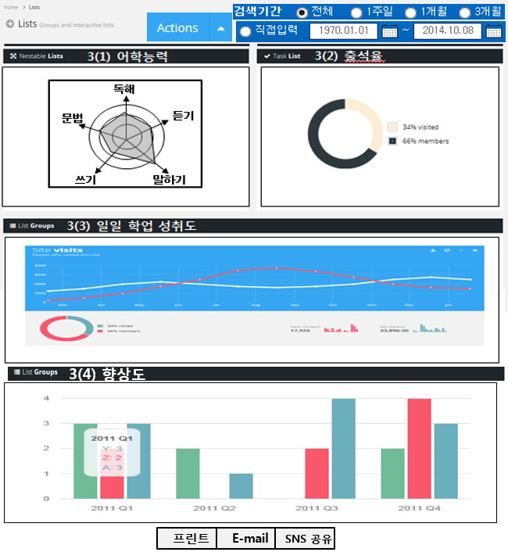
교수진
2. 학생관리 전체보기 → 2(1). 학생관리 개별보기 세부기능 설명 - 2
클래스 소개
본 수업은 ……………………….
수강 강의 현황
전체 첫 화면에서 해당 클래스 클릭 시 기타 수강 강의를 제외한 해당 클래스 상세 내용 및 해당 클래스에 대한 교육종합 평가 보여주도록 설계
진행상황 | 클래스명 | 시간 | 장소 | 수강기간 | 진행도
 | 직무중국어
 | BIZ
진행중
완료
직무중국어
회차 | 날짜 | 출결 | TP | 개별 코멘트
36 |  | 확인만 | 확인만 | 오늘 수업 집중도가 많이 떨어지셨습니다. 발음부분에서 R과 L이 문제가 있는데 발음 시 좀 더 신경쓰셔서 해주셔야 합니다. 다음에는 조금 더 나아진 모습 기대하겠습니다.
35
34
교육종합평가
필터링 기능을 통해 해당 클래스에 대한 교육종합 평가 기간별 조회 가능하도록 설계

Slide 30
교수진
2(2). 레벨테스트 관리 전체보기
내 클래스 현황
진행상태
시험분류
고객사
프로그램
교육 보고 개별 보기 첫 화면 기준
클래스 현황
진행 중인 레벨테스트 현황만 보여주기
해당 클래스 학생 현황
첫 화면에서 비어있는 표만 보여주기
해당 시험 선택 시 空화면에서 해당 시험에 대한 정보 표시 화면으로 자동 전환
WRT 피드백
첫 화면에서 WRT 공란만 보여주기
해당 시험참여자 선택 시 학생이 작성한 WRT 결과물 보여주기
진행상황 | 고객사 | 프로그램 | 시험분류 | 시험기간 | 피드백 완료여부
 | SAMSUNG | 일반회화 A | 중간 | 10.14~10.15
 | DOOSAN | 주재원 A | 기말 | 10.25~10.26
 | LG | 직무 | 입과 | 09.20~09.21
 | SK | BIZ
진행중
미완료
미진행
미완료
진행완료
완료
해당 클래스 학생 현황
SAMSUNG 일반회화 A 중간고사 참여자
# | 이름 | 독해 | 문법 | 듣기 | 쓰기
1 | 조성훈 | 17/20
2 | 송진 | 12/20
3 | 서한울 | 8/20
미완료
완료
WRT 피드백
학생 작성
학교에 먹고 밥은 갔다.
교수 피드백
나는 밥을 먹고 학교에 갔다
코멘트 : 어법의 순서가 이상합니다.
확인

Slide 31
교수진
2(2). 레벨테스트 관리 세부기능 - 1
내 클래스 현황
진행상태
시험분류
고객사
프로그램
표시 정보는 Maximum 5개 까지, 5개 초과 시 드랍다운 화살표 버튼을 통해 추가 정보 파악
진행상태 | 시험분류 | 고객사 | 프로그램
진행중 | 입과
미진행 | 중간
진행완료 | 기말
1
진행상황 | 고객사 | 프로그램 | 시험분류 | 시험기간 | 피드백 완료여부
 | SAMSUNG | 일반회화 A | 중간 | 10.14~10.15
 | DOOSAN | 주재원 A | 기말 | 10.25~10.26
 | LG | 직무 | 입과 | 09.20~09.21
진행 상황 클릭 → 해당 클래스 학생 현황 표시
진행중
미완료
4
미진행
미완료
진행완료
완료
해당 클래스 학생 현황
해당 클래스 학생에 대한 모든 시험의 피드백 완료 시 → 내 클래스 현황 내 피드백 완료 여부 업데이트
SAMSUNG 일반회화 A 중간고사 참여자
# | 이름 | 독해 | 문법 | 듣기 | 쓰기
1 | 조성훈 | 17/20 | 17/20 | 17/20
2 | 송진 | 12/20 | 12/20 | 12/20
3 | 서한울 | 8/20 | 8/20 | 8/20
3
2
피드백 미완료
해당 학생 이름 클릭 → 해당 학생이 작성한 WRT 결과물 보여주기
피드백 완료
WRT 피드백
학생 작성
학교에 먹고 밥은 갔다.
2
교수 피드백
피드백 작성 완료 후 확인 버튼 클릭 → 자동적으로 해당 학생 WRT 피드백 완료 여부 업데이트
나는 밥을 먹고 학교에 갔다
코멘트 : 어법의 순서가 이상합니다.
1
확인

Slide 32
목 차
기본 UI Structure
내 클래스 관리
학생 관리
비용 관리
커뮤니티
내 교육 스케줄 보기
The Mandarin

Slide 33
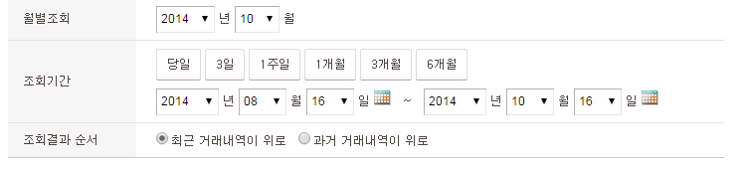
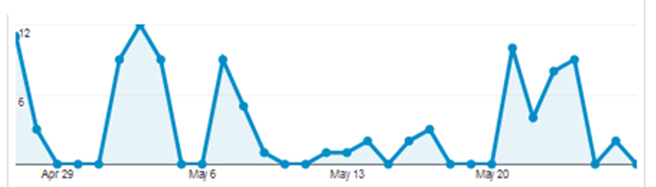
비용관리 전체보기에서 기간조회(3/6/12) 누르지않았을시
해당월(예 : 10월)만 노출이 될텐데요, 만약 6개월/12개월 클릭시
아래부분에 하단뷰로 쭉 나열될지, 페이지로 넘어가게 할지 생각해봐야할것 같습니다
Answer : 탭으로 검색하도록 설계
교수진
3. 비용관리 전체보기
학생관리 개별보기 전체 첫 화면 기준
해당 월에 대한 결과 보여주기
매월 1일 부터 말일 까지의 비용 보여주기
매월 1일이 되면 0원으로 갱신
비용관리
급여 명세서 보기
3개월
6개월
12개월
SK
LG
삼성
￦ 1856000
1 2 3 4 5 6 7 8 9 10 11 12
전체
10월
9월
8월
월 | # | 회사 +클래스명 | 수업횟수 | Hourly pay | 총액 | 세후 금액
10월 | 1
10월 | 2
10월 | 3
10월 | 4
10월 | 5
10월 | 6
 | TOTAL

Slide 34
교수진
3. 비용관리 세부 기능설명 - 1
꺽은선 그래프 노출 기준
비용관리 전체 첫 화면에서는 당해 년도에 대한 Total 수입추이를 월 별로 보여주기
막대 그래프 내 고객사 클릭 시 해당 社의 1년간 수입 추이를 월 별로 보여주기
비용관리
급여 명세서 보기
3개월
6개월
12개월
고객사를 기준 변수로 매월 1일 부터 말일 까지의 교수진 수입 한 눈 에 보여주게 설계
수입금액에 따라 고객사의 그래프 크기가 달라지도록 설계
막대 그래프 내 해당 社 마우스 오버 시 수입 금액 보여주기
맨 아래 Total 금액 보여주기
SK
LG
삼성
1856000 W
1 2 3 4 5 6 7 8 9 10 11 12
10월
비용관리 첫 화면 에서는 해당 월에 대한 정보만 노출
하지만 최상단 필터링 기능에 따라 월 기준으로 해당 정보가 보여지도록 설계
Ex) 조회기간을 8월~10월 3개월로 설정 시 모든 정보가 노출되어야 함
# | 회사 +클래스명 | 수업횟수 | Hourly pay | 총액 | 세후 금액
1
2
3
TOTAL
특정 개월 수가 아닌 기간으로 선택 시 아래 보여지는 정보는 모두 해당 월 을 기준으로 포함되는 일 수 만큼의 금액만 보여지도록 설계
9월
# | 회사 +클래스명 | 수업횟수 | Hourly pay | 총액 | 세후 금액
1
2
3
TOTAL

Slide 35
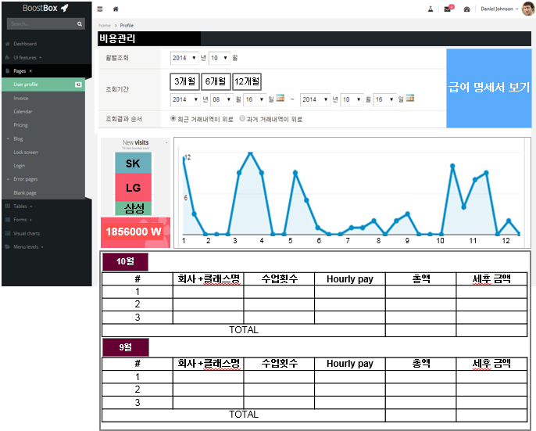
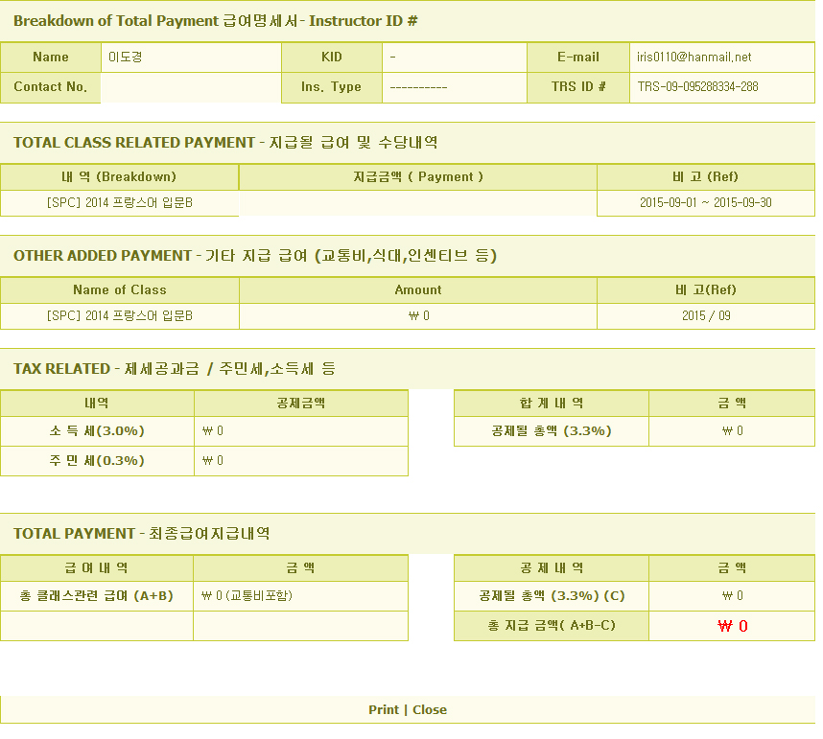
교수진
3. 비용관리 세부 기능설명 - 2
급여 명세서 보기 클릭 시 아래 정보 창을 팝업을 보여주기

Slide 36
목 차
기본 UI Structure
내 클래스 관리
학생 관리
비용 관리
커뮤니티
내 교육 스케줄 보기
The Mandarin

Slide 37
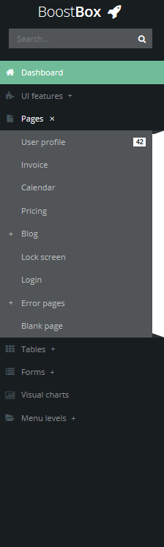
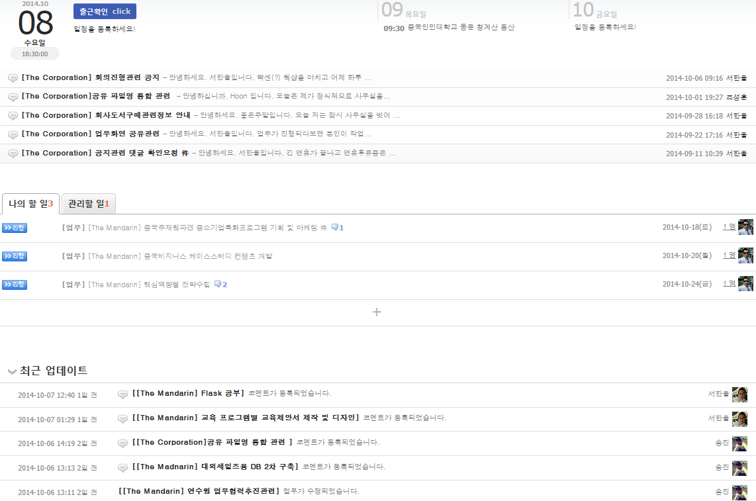
교수진
카테고리
전체보기
공지사항
잡뱅크
방명록
학습자료
4. 커뮤니티 - 전체보기 첫 화면
카테고리 별 상단에 위치한 카테고리 버튼 클릭 시 해당 카테고리의 상세화면으로 이동
공지사항
학습자료
잡뱅크
# | 진행여부 | 분류 | 제목 | 등록일 | 신청자수
1 |  | 주재원 | [삼성] 월수금 11:00~12:00 강남역 | 2014.05.10 | 8
2 |  | BIZ
진행중
완료
방명록
카첫 화면에 나와있는 각 카테고리 별 4개의 게시글 중 하나를 선택할 경우 그 게시글 화면으로 바로 이동
공지사항 , 학습자료, 과제, 방명록 한 번에 간략하게 볼 수 있도록
첫 화면에서 한 번에 볼 수 있는 게시글 수 지정(ex : 4개)
해당 카테고리 별 최신글 순서로 보이도록. 최신글이 맨 위로 이동
공지사항, 학습자료, 과제 등과 같은 큰 카테고리는 모두 위치 고정

Slide 38
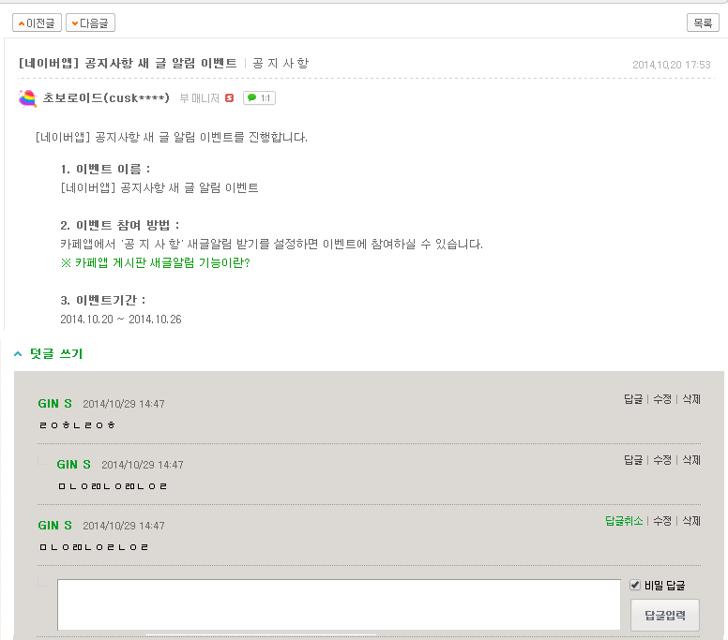
교수진
4(1). 공지사항 - 더만다린만
번호 | 작성자 | 제목 | 작성일 | 조회수
1 | TM |  |  | 900
화면전환

Slide 39
교수진
* 크리스
TO DO로 빼도 되는지?
4(2). 잡뱅크
잡뱅크
잡뱅크 첫 전체화면 기준
상단 잡뱅크 정보
잡뱅크 전체 정보는 최신 순으로 정렬하여 보여주도록 설계
하단 잡뱅크 상세 정보
첫 화면에서는 최신 잡쟁크 상세 정보를 노출 시키도록 설계
But 상단 잡뱅크 정보 내 분류 클릭 시 상세 정보 바뀌도록 설계
# | 진행여부 | 분류 | 제목 | 등록일 | 신청자수
1 |  | 주재원 | [삼성] 월수금 11:00~12:00 강남역 | 2014.05.10 | 8
2 |  | BIZ
3 |  | 직무
4 |  | 주재원
모집중
모집중
모집완료
모집완료
ㅍ
제목 : 주재원 [삼성] 월수금 11:00~12:00 강남역
수업내용
얄라얄라얄리성얄라얄라얄리성얄라얄라얄리성얄라얄라얄리성얄라얄라얄리성얄라얄라얄리성
고객사 | 삼성
프로그램/수강기간 | 주재원 (3개월 : 2014년 1월 15일~4월 15일)
요일/시간 | 강남역(전철역 도보 5분)
장소 | 5만원/h
비용 | 키 165
자격요건
선발기준 및 참고사항 | 당사 내부 강사등급(교육만족도) 상위권자 우선 유사 교육경력 보유자 우선
분류 클래스 카테고리 클릭 시 해당 상세 정보 하단에 표시되도록 설계
APPLY

Slide 40
교수진
4(2). 게시판 전체화면
탭으로 카테고리 구분 (공지사항 / 학습자료 / 과제)
최신글 순서로 보이도록. 최신글이 맨 위로 이동

Slide 41
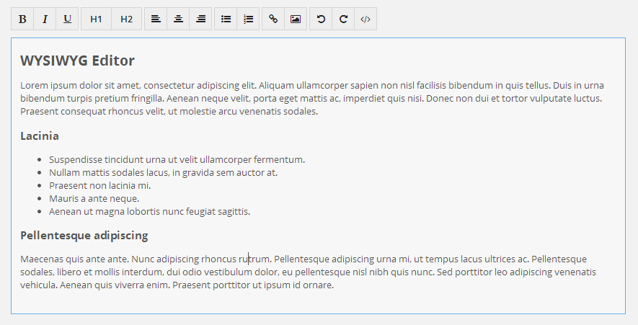
교수진
P 17에서 오늘의 수업정리 내용과
업로드된 파일 내용이 학습자료
게시판에 연동되어 표시해주기
4(3). 학습자료
# | 고객사 / 프로그램 | 수강시간
1 | 삼성 / 직무중국어 | 월, 화 수 / 07:00~08:00
2 | 삼성 / BIZ | 화, 목 / 18:00~19:00
3 | SK / BIZ
해당 고객사 / 프로그램 클릭 시 아래 학습자료 게시판은 해당 고객 / 프로그램에 대한 게시판으로 자동 전환
회차 | 제목 | 등록일 | 조회수
1 |  |  | 900
드랍다운
공유 배포 시
저작권!???!!?!?!?!
제목 : 주재원 [삼성] 월수금 11:00~12:00 1회차
수업내용
얄라얄라얄리성얄라얄라얄리성얄라얄라얄리성얄라얄라얄리성얄라얄라얄리성얄라얄라얄리성
파일
파일
Song.mp3 (2.1mb)
확인

Slide 42
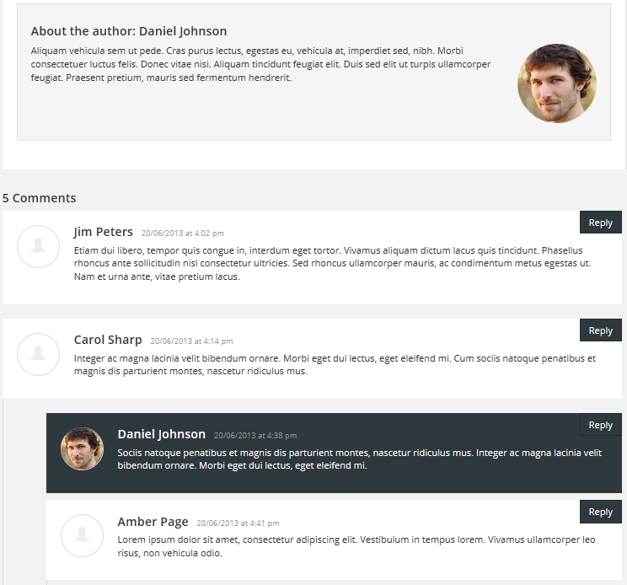
교수진
4(3). 방명록
방명록
프로필 방명록과 동일(연동)
등록 글 최신 순으로 보여주기
최신글 등록 시 푸쉬알림 기능 활성화
Submit
비밀로 하기

Slide 43
목 차
기본 UI Structure
내 클래스 관리
학생 관리
비용 관리
커뮤니티
내 교육 스케줄 보기
The Mandarin

Slide 44
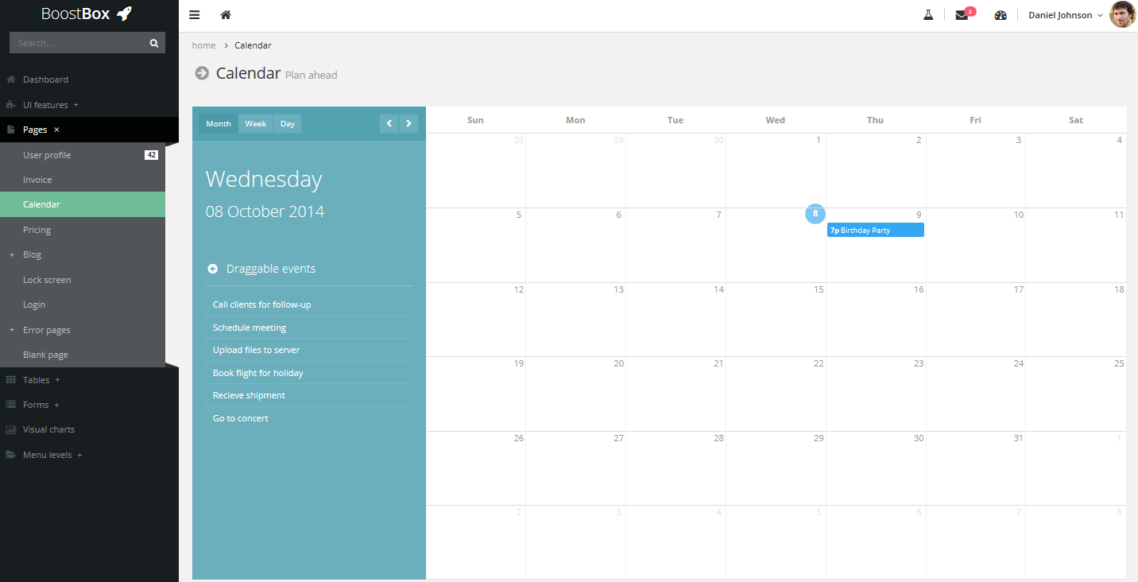
교수진
5. 내 교육 스케쥴 전체화면 및 기능설명
Boots Box 기능 및 템플릿 활용
개인 일정추가 , 삭제, 수정
수업일정은 Fix되어서 자동노출 및 수정불가(더 만다린에서 등록한 해당 일정은 수정 및삭제 불가)
모든 일정에 대한 알림 기능 지원. 해당 날짜 /시간에 알림 기능 활성화(ex – 푸쉬)

Slide 45
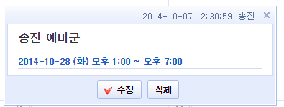
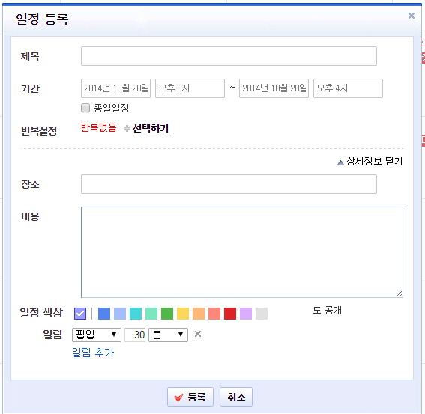
교수진
5. 내 교육 스케쥴 전체화면 및 세부 기능설명
캘린더 상 일정 Bar 클릭 시 수정화면 팝업
수정 버튼 클릭 시 일정수정 화면 전환(일정수정 화면은 일정등록 화면과 동일)
자주 사용하는 일정 개인이 수정 및 등록하도록
등록 후 해당 일정을 드래그하여 캘린더 상에 Bar 형태로 위치시킬 수 있도록 (기존 Boost Box 형식과 동일)
캘린더 상 날짜 클릭 시 일정등록 화면 팝업
일정등록 = 일정수정 화면 동일

Slide 46
목 차
기본 UI Structure
내 클래스 전체보기
테스트 진행 및 결과보기
교육 종합평가
수업관리
커뮤니티
내 교육 스케줄 보기
To Do List

Slide 47
교수진
1(1) 교육보고 개별보기 내 과제출제 기능에 대한 설명(TO DO)
클래스 소개
과제 출제 및 풀이 제출 모두 시스템 상에서 이루어 질 수 있도록(TO DO)
클래스 현황
레포트 작성 여부 | 회차 | 날짜 | 출석현황 | 특이사항
 | 1 | 10월 9일 | 7/8 | 강사 개별 작성
 | 3
완료
미완료
교육보고 현황
학습자 수 : 8
이름 | 직급/부서 | 출결 | TP | 개별 코멘트 | 방명록
조성훈 | 인재개발팀 대리 | 출석 | A+ | 오늘 수업 집중도가 많이 떨어지셨습니다. 발음부분에서 R과 L이 문제가 있는데 발음 시 좀 더 신경쓰셔서 해주셔야 합니다. 다음에는 조금 더 나아진 모습 기대하겠습니다.
송진
서한울
진행 / 게시판에 과제시스템상 해결되도록(To Do)
레벨테스트처럼 시스템 상에서 과제 출제 및 학습자 과제제출 확인 및 피드백 줄 수 있도록 설계. (수업 시 유인물 배포 후 피드백 파일 업로드 후 학생이 다운로드 후 과제풀이 후 재 업로드 방식 최대한 지양해야)
결론 : 과제 출제 및 풀이 제출 모두 시스템 상에서 이루어 질 수 있도록
일일 레포트
오늘의 수업 정리
오늘은 동사와 보어에 대해서 배워 보았습니다. 오늘의 핵심 표현은 …………..
과제 출제하기
File Upload
담당자 연락
 | 이름 | 연락처 / 이메일 | 부서 / 직급 | 방명록
HR | 조성훈 |  | kkk@gmail.com
TM | 송진

Slide 48
Appendix - 학습자
To Do
1. Speaking Test 피드백 시스템
2. 과제출제 및 확인 시스템 구축
3. 학습자 레벨테스트 진행시 스피킹부분 피드백주는거 - 다운은 버튼으로 자동다운 – 게시판 이동 안 하고 - (스트리밍 / 다운로드)
4.

